Slide 1
Machine Learning Práctico
Pablo Zivic
@ideasrapidas

Slide 2

Entra a las slides
https://bit.ly/ml-practico

Slide 3
Anuncios
Last call para grupos de estudio
https://forms.gle/cxmHEnF6Hq7fHk2Z7
Para poder chatear entre todes: sumate al discord
https://discord.com/invite/6kUAfRvZ?fbclid=IwAR0S7QimIb_qftudua6APZjyGYjmpf3aGbqBJ-LJk4dpF-slHQDKIeh8hdg
In class multiple choices
https://itempool.com/elsonidoq/live

Slide 4
Primera pregunta in class
https://itempool.com/elsonidoq/live/

Slide 5

Tenés dudas? Cargalas en el grupo de facebook

Slide 6
Evaluación de la clase anterior

Slide 7
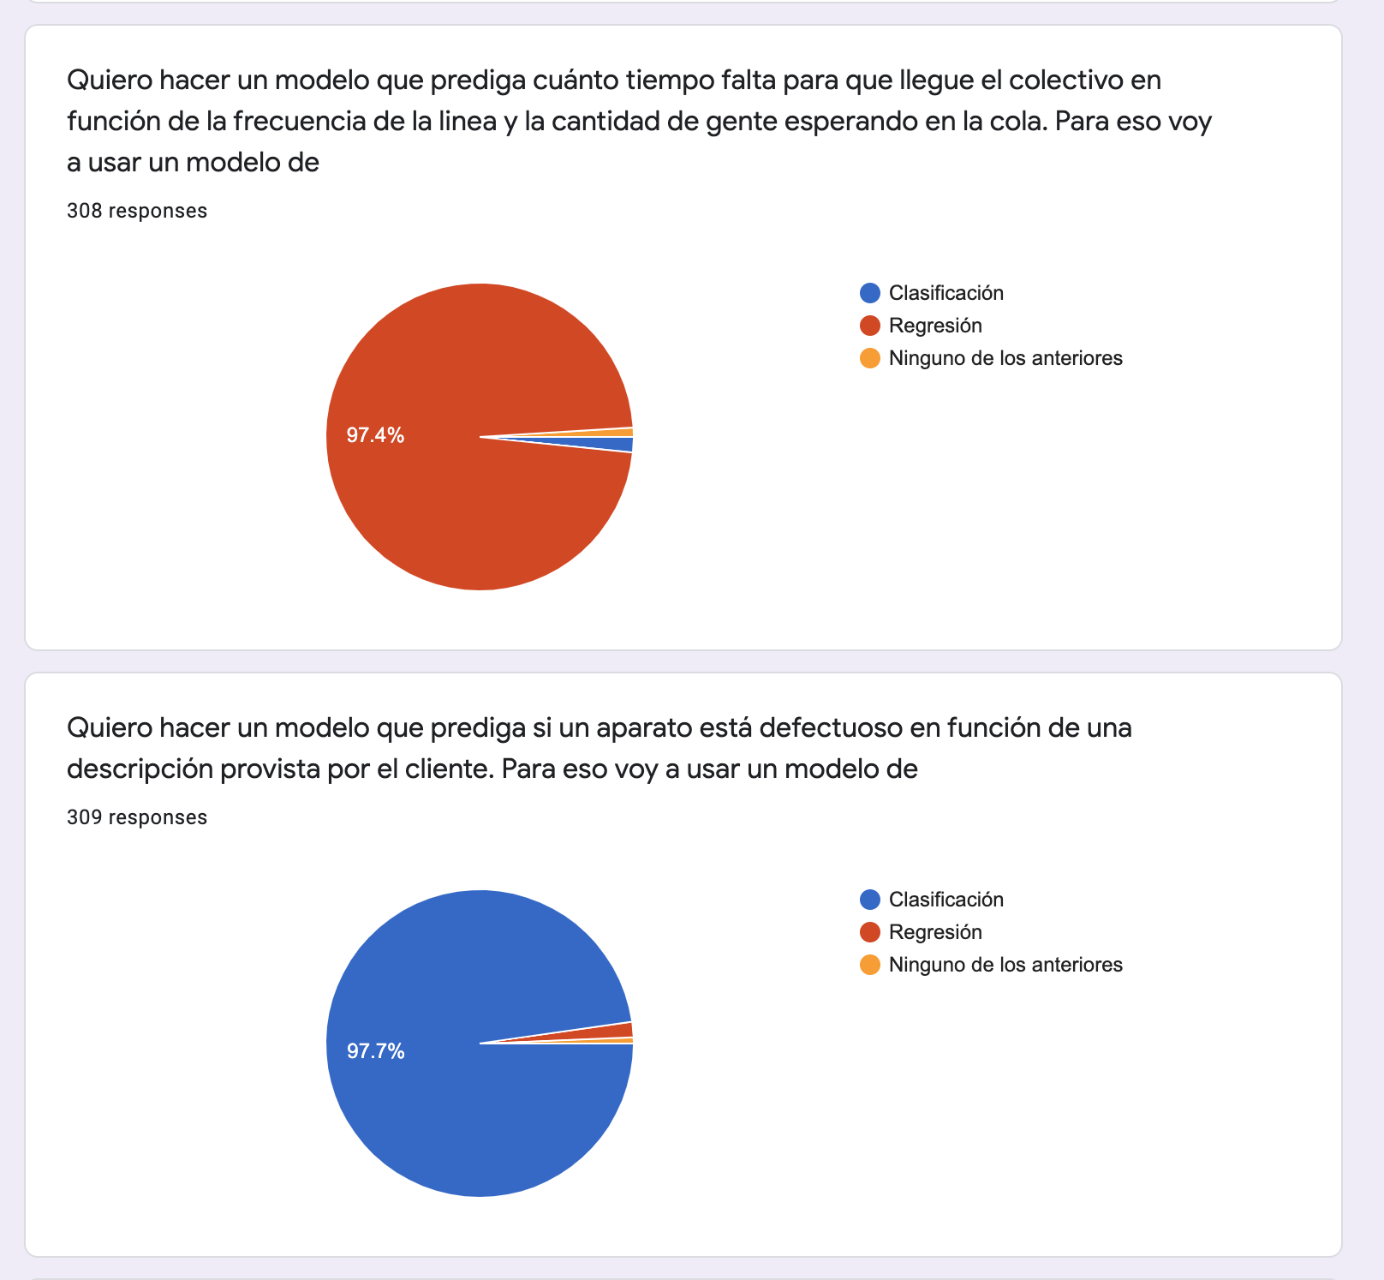
Evaluación de la clase anterior

Slide 8
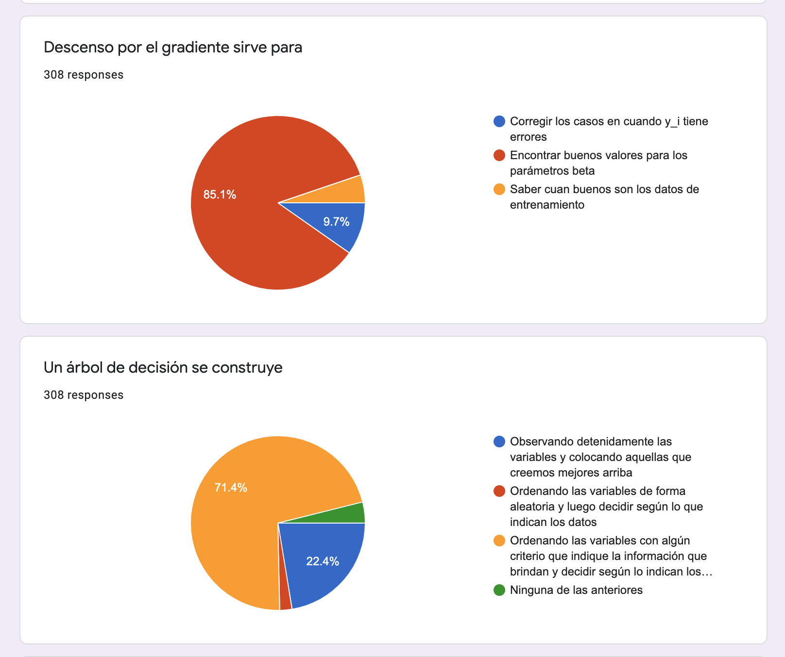
Evaluación de la clase anterior

Slide 9
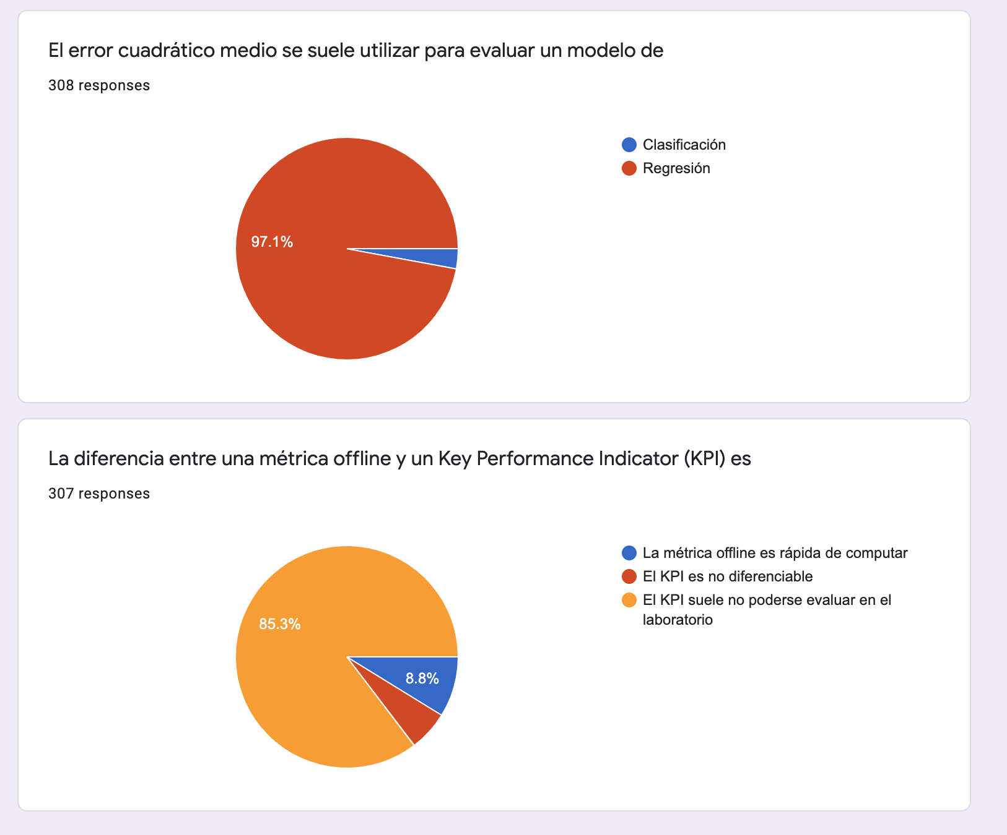
Evaluación de la clase anterior

Slide 10
Ahora si!
Arrancamos la clase 2

Slide 11
Empalmando con la clase anterior
Modelos
Dos grandes tipos clasificación, regresión
Muchas familias de modelos:
regresión lineal / logistica, árboles, redes neuronales, etc
Metricas offline: precision, recall, f1, roc auc, R², MSE, etc
Resolviendo problemas
Caso de negocio
KPIs
Metodología
Toma de decisiones
Práctico
Exploratory Data Analysis

Slide 12
Situación Terminaste de entrenar un modelo, miras la pantalla y decís
“Uh, este modelo esta haciendo overfitting”
Te pregunto
Cómo te diste cuenta?
Y qué vas a hacer?

Slide 13
Agenda
Vamos a ver: Herramientas para decidir cómo iterar un modelo
Conceptos teóricos
Aplicaciones prácticas
Lectura recomendada: Capitulo de ML del libro de Ian Goodfellow de DL

Slide 14
¿Con qué criterio decido con qué modelo me quedo?

Slide 15
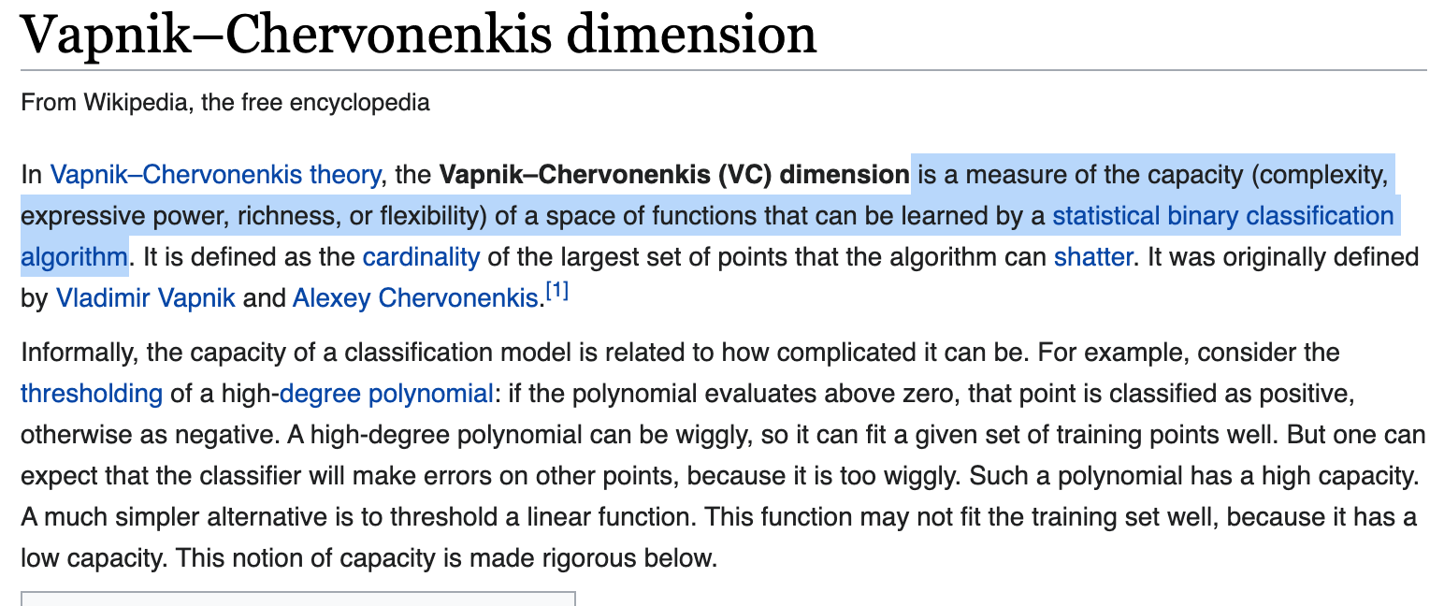
Model complexity
Idea: cuanta capacidad tiene el modelo
Formalismo: VC-Dimension

Slide 16
VC-Dimension: modelo lineal
Clasificador lineal de vectores de R^{d} es d
Intuicion: la cantidad de parámetros de un modelo lineal es d

Slide 17
VC-Dimensión de un árbol de decisión
¿?

Slide 18
VC-Dimension de un arbol de decision
No sabemos calcularlo, ¡¡pero no es necesario!!
Veamos los hyper-parámetros (documentacion)

Slide 19
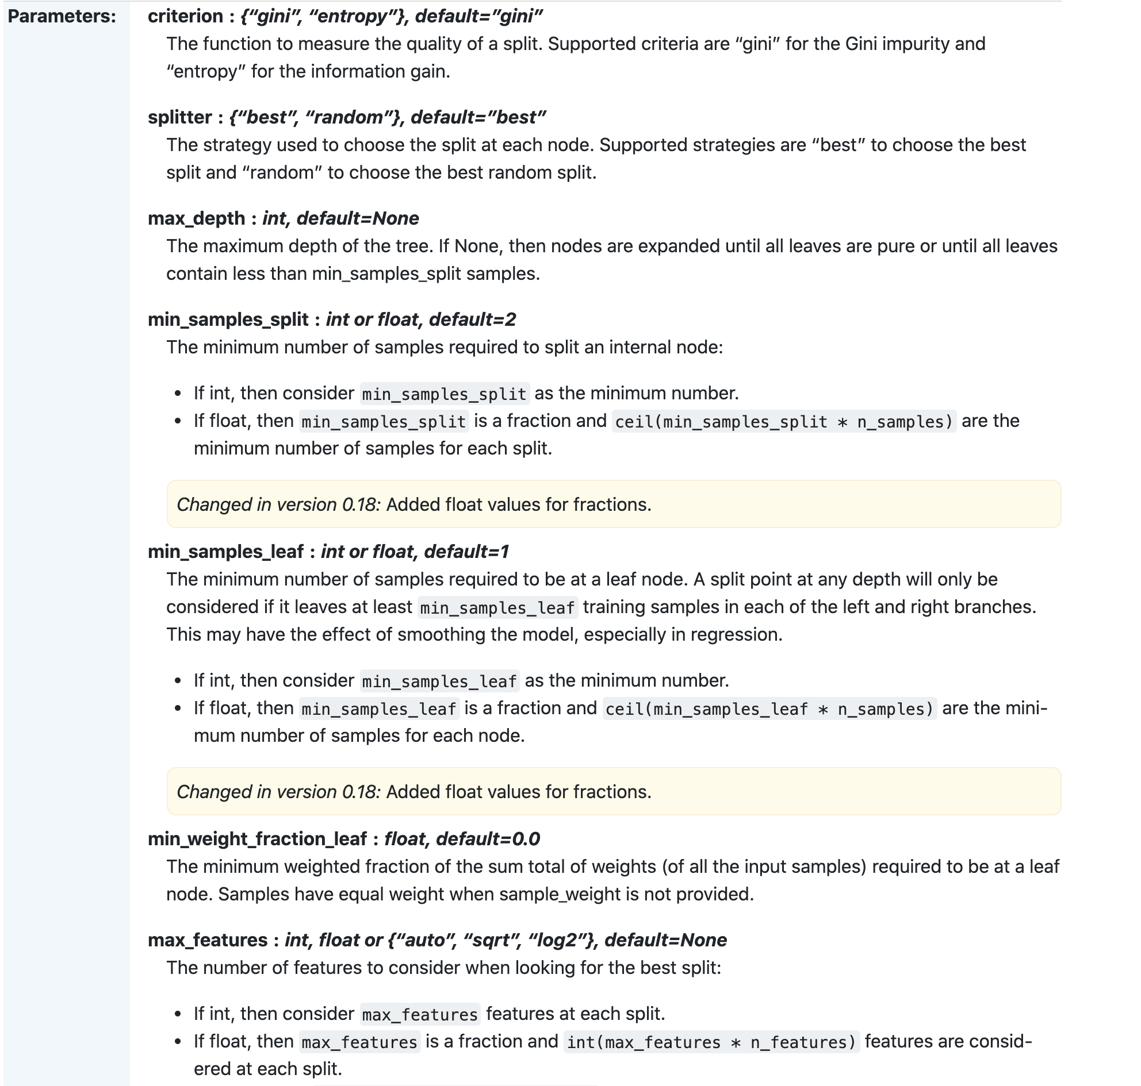
VC-Dimensión de un árbol de decisión
No sabemos calcularlo, ¡¡pero no es necesario!!
Veamos los hyper-parametros (documentacion)

Slide 20
Preguntas in class
https://itempool.com/elsonidoq/live/

Slide 21

Entonces ponemos
max_depth = 100000000
min_samples_split = 1
max_features = todas

Slide 22


Slide 23
Overfitting
Also known as fitting the noise

Slide 24
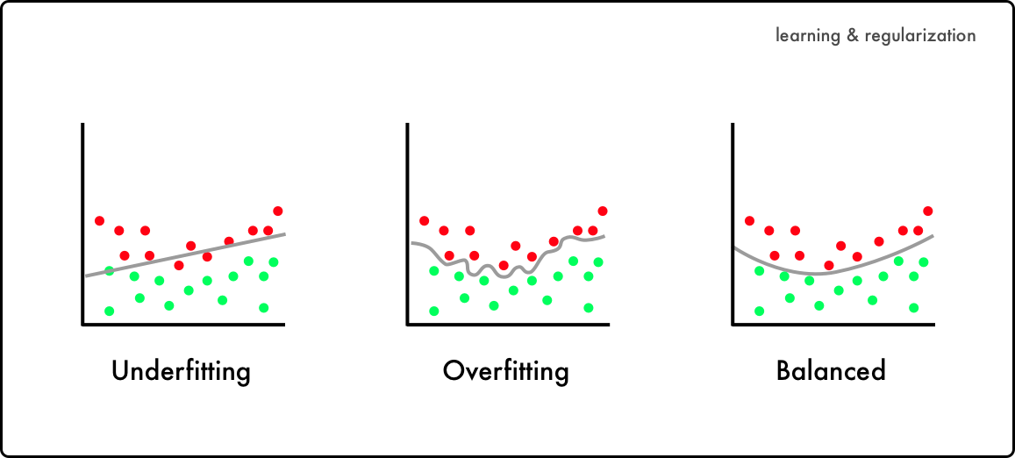
Overfitting

Slide 25
Cómo me doy cuenta que estoy overfitting?
Train/dev/test split
Los 3 deben venir de la misma distribución
Train se usa para construir el modelo
Dev se usa para evaluar el modelo
Test para checkear si estoy haciendo overfitting a Dev
Si el modelo hizo overfitting
Quiere decir que ajustó al ruido
Eso quiere decir que va a funcionar mucho peor en dev/test que en train

Slide 26
Cómo me doy cuenta que estoy overfitting?
Train/dev/test split
Los 3 deben venir de la misma distribución
Train se usa para construir el modelo
Dev se usa para evaluar el modelo
Test para checkear si estoy haciendo overfitting a Dev
Si el modelo hizo overfitting
Quiere decir que ajustó al ruido ⇒ Debería degradarse en un sample nuevo de datos
Eso quiere decir que va a funcionar mucho peor en dev/test que en train

Slide 27
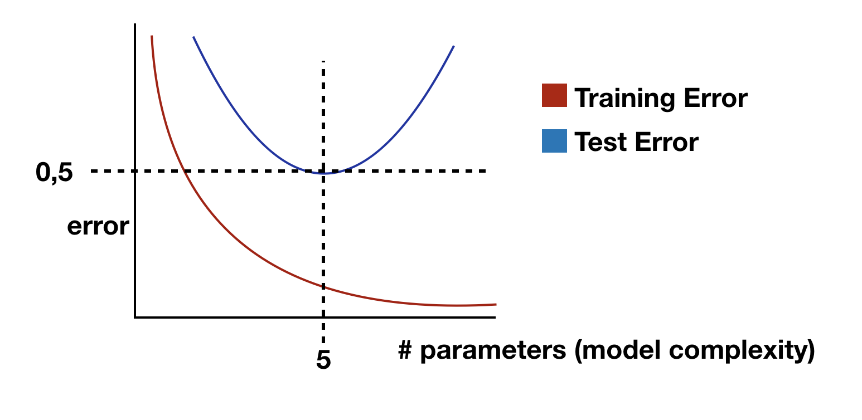

Slide 28
Y cómo controlo el model complexity?
Árbol:
Profundidad
Número de datos en las hojas
Cantidad de bins para variables continuas
Regresión logistica / lineal
Cantidad de features
Hay mas, volvemos a esto en un ratito ^J^

Slide 29
Preguntas in class
https://itempool.com/elsonidoq/live/

Slide 30
Y cómo controlo el model complexity?
Ensembles de arboles
xgboost, lightgbm, catboost
gradient boosting
Docu de lightgbm

Slide 31
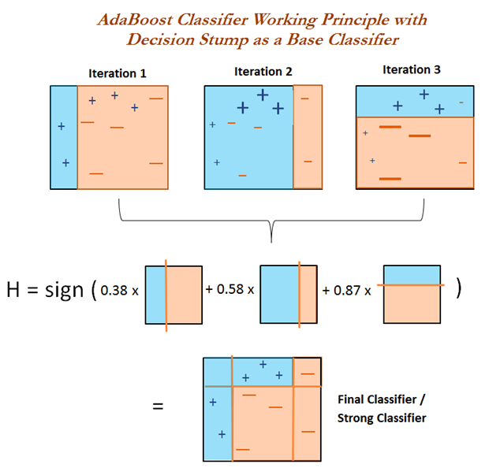
Y cómo controlo el model complexity?
Ensembles de arboles
xgboost, lightgbm, catboost
gradient boosting
Docu de lightgbm

Slide 32
Y cómo controlo el model complexity?
Ensembles de arboles
xgboost, lightgbm, catboost
gradient boosting
Docu de lightgbm

Slide 33
Y cómo controlo el model complexity?
Ensembles de arboles
xgboost, lightgbm, catboost
gradient boosting
Docu de lightgbm

Slide 34
Y cómo controlo el model complexity?
Ensembles de arboles
xgboost, lightgbm, catboost
gradient boosting
Docu de lightgbm

Slide 35
Y cómo controlo el model complexity?
Ensembles de arboles
xgboost, lightgbm, catboost
gradient boosting
Docu de lightgbm

Slide 36
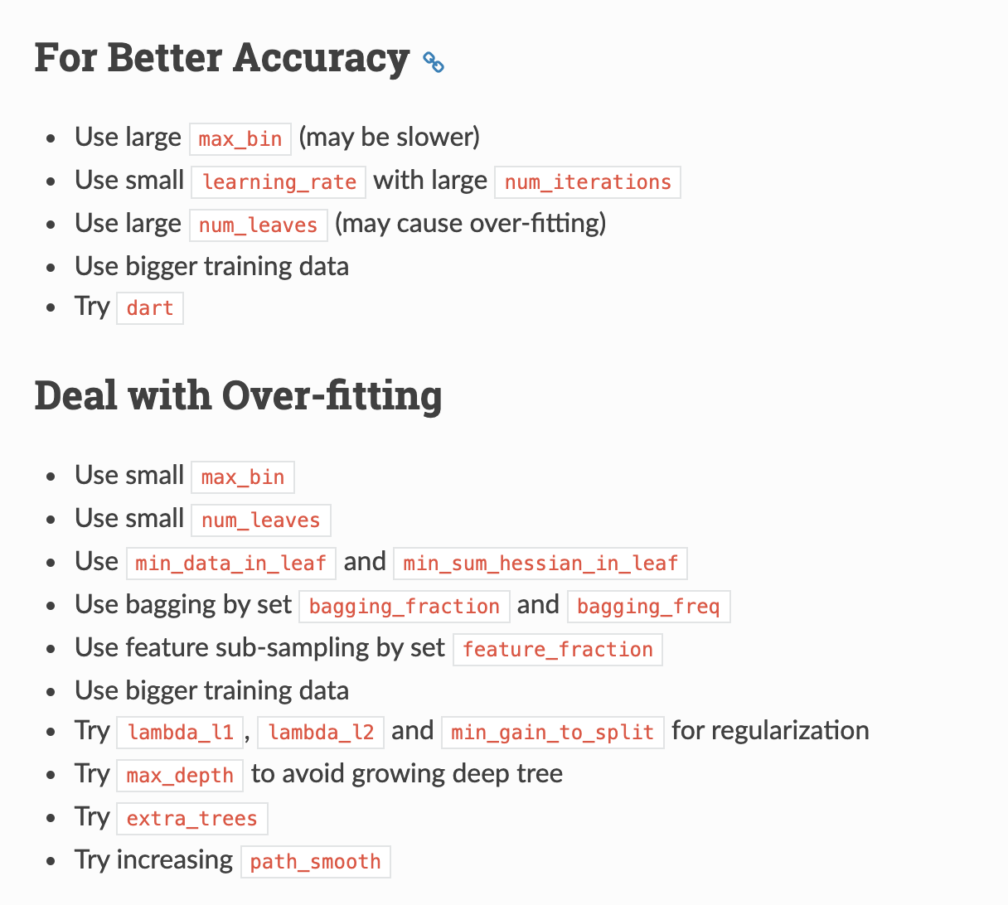
Y cómo controlo el model complexity?
Ensembles de arboles
xgboost, lightgbm, catboost
gradient boosting
Docu de lightgbm

Slide 37
Y cómo controlo el model complexity?
Ensembles de arboles
xgboost, lightgbm, catboost
gradient boosting
Docu de lightgbm

Slide 38
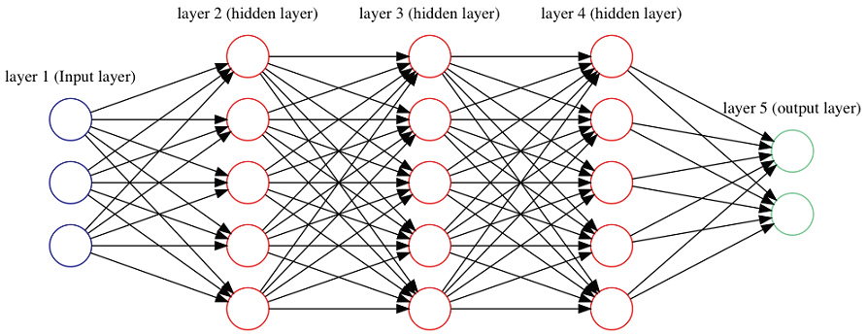
Y cómo controlo el model complexity?
Deep Learning!

Slide 39
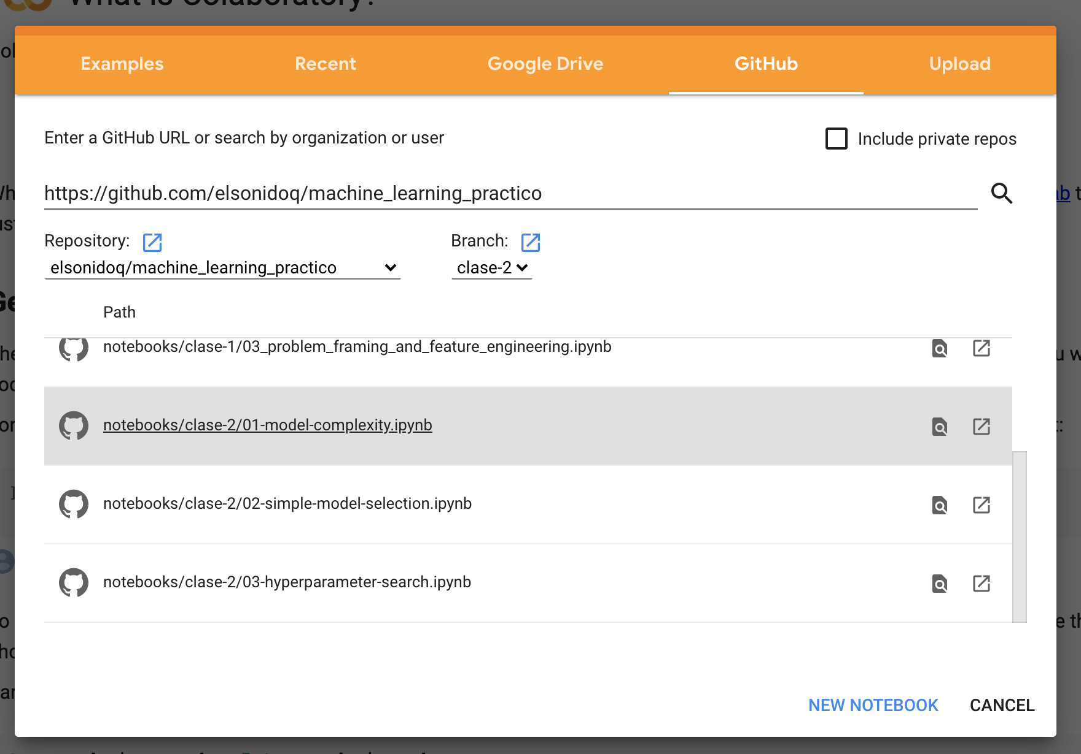
Model complexity: hands on!

Slide 40
Apartado: cantidad de datos
Agregar datos es una forma de reducir el overfitting

Slide 41
Y cómo controlo el model complexity?
Penalizando soluciones poco probables que puedan estar ajustando el ruido
Por ejemplo, en un modelo lineal, penalizar coeficientes grandes
Esto se conoce como regularización

Slide 42
Penalizar coeficientes grandes: intuición
Modelo: y_{i} = f_{β}(x_{i})
Hipótesis
si x₁ está “cerca” de x₂
entonces y₁ debería estar cerca de y₂
ergo, quisieramos que f_{β}(x₁) este cerca de f_{β}(x₂)
Tener coeficientes “grandes” atenta contra este comportamiento

Slide 43
Penalizar coeficientes grandes: intuición
Modelo: y_{i} = f_{β}(x_{i})
Hipótesis
si x₁ está “cerca” de x₂
entonces y₁ debería estar cerca de y₂
ergo, quisieramos que f_{β}(x₁) este cerca de f_{β}(x₂)
Tener coeficientes “grandes” atenta contra este comportamiento

Slide 44
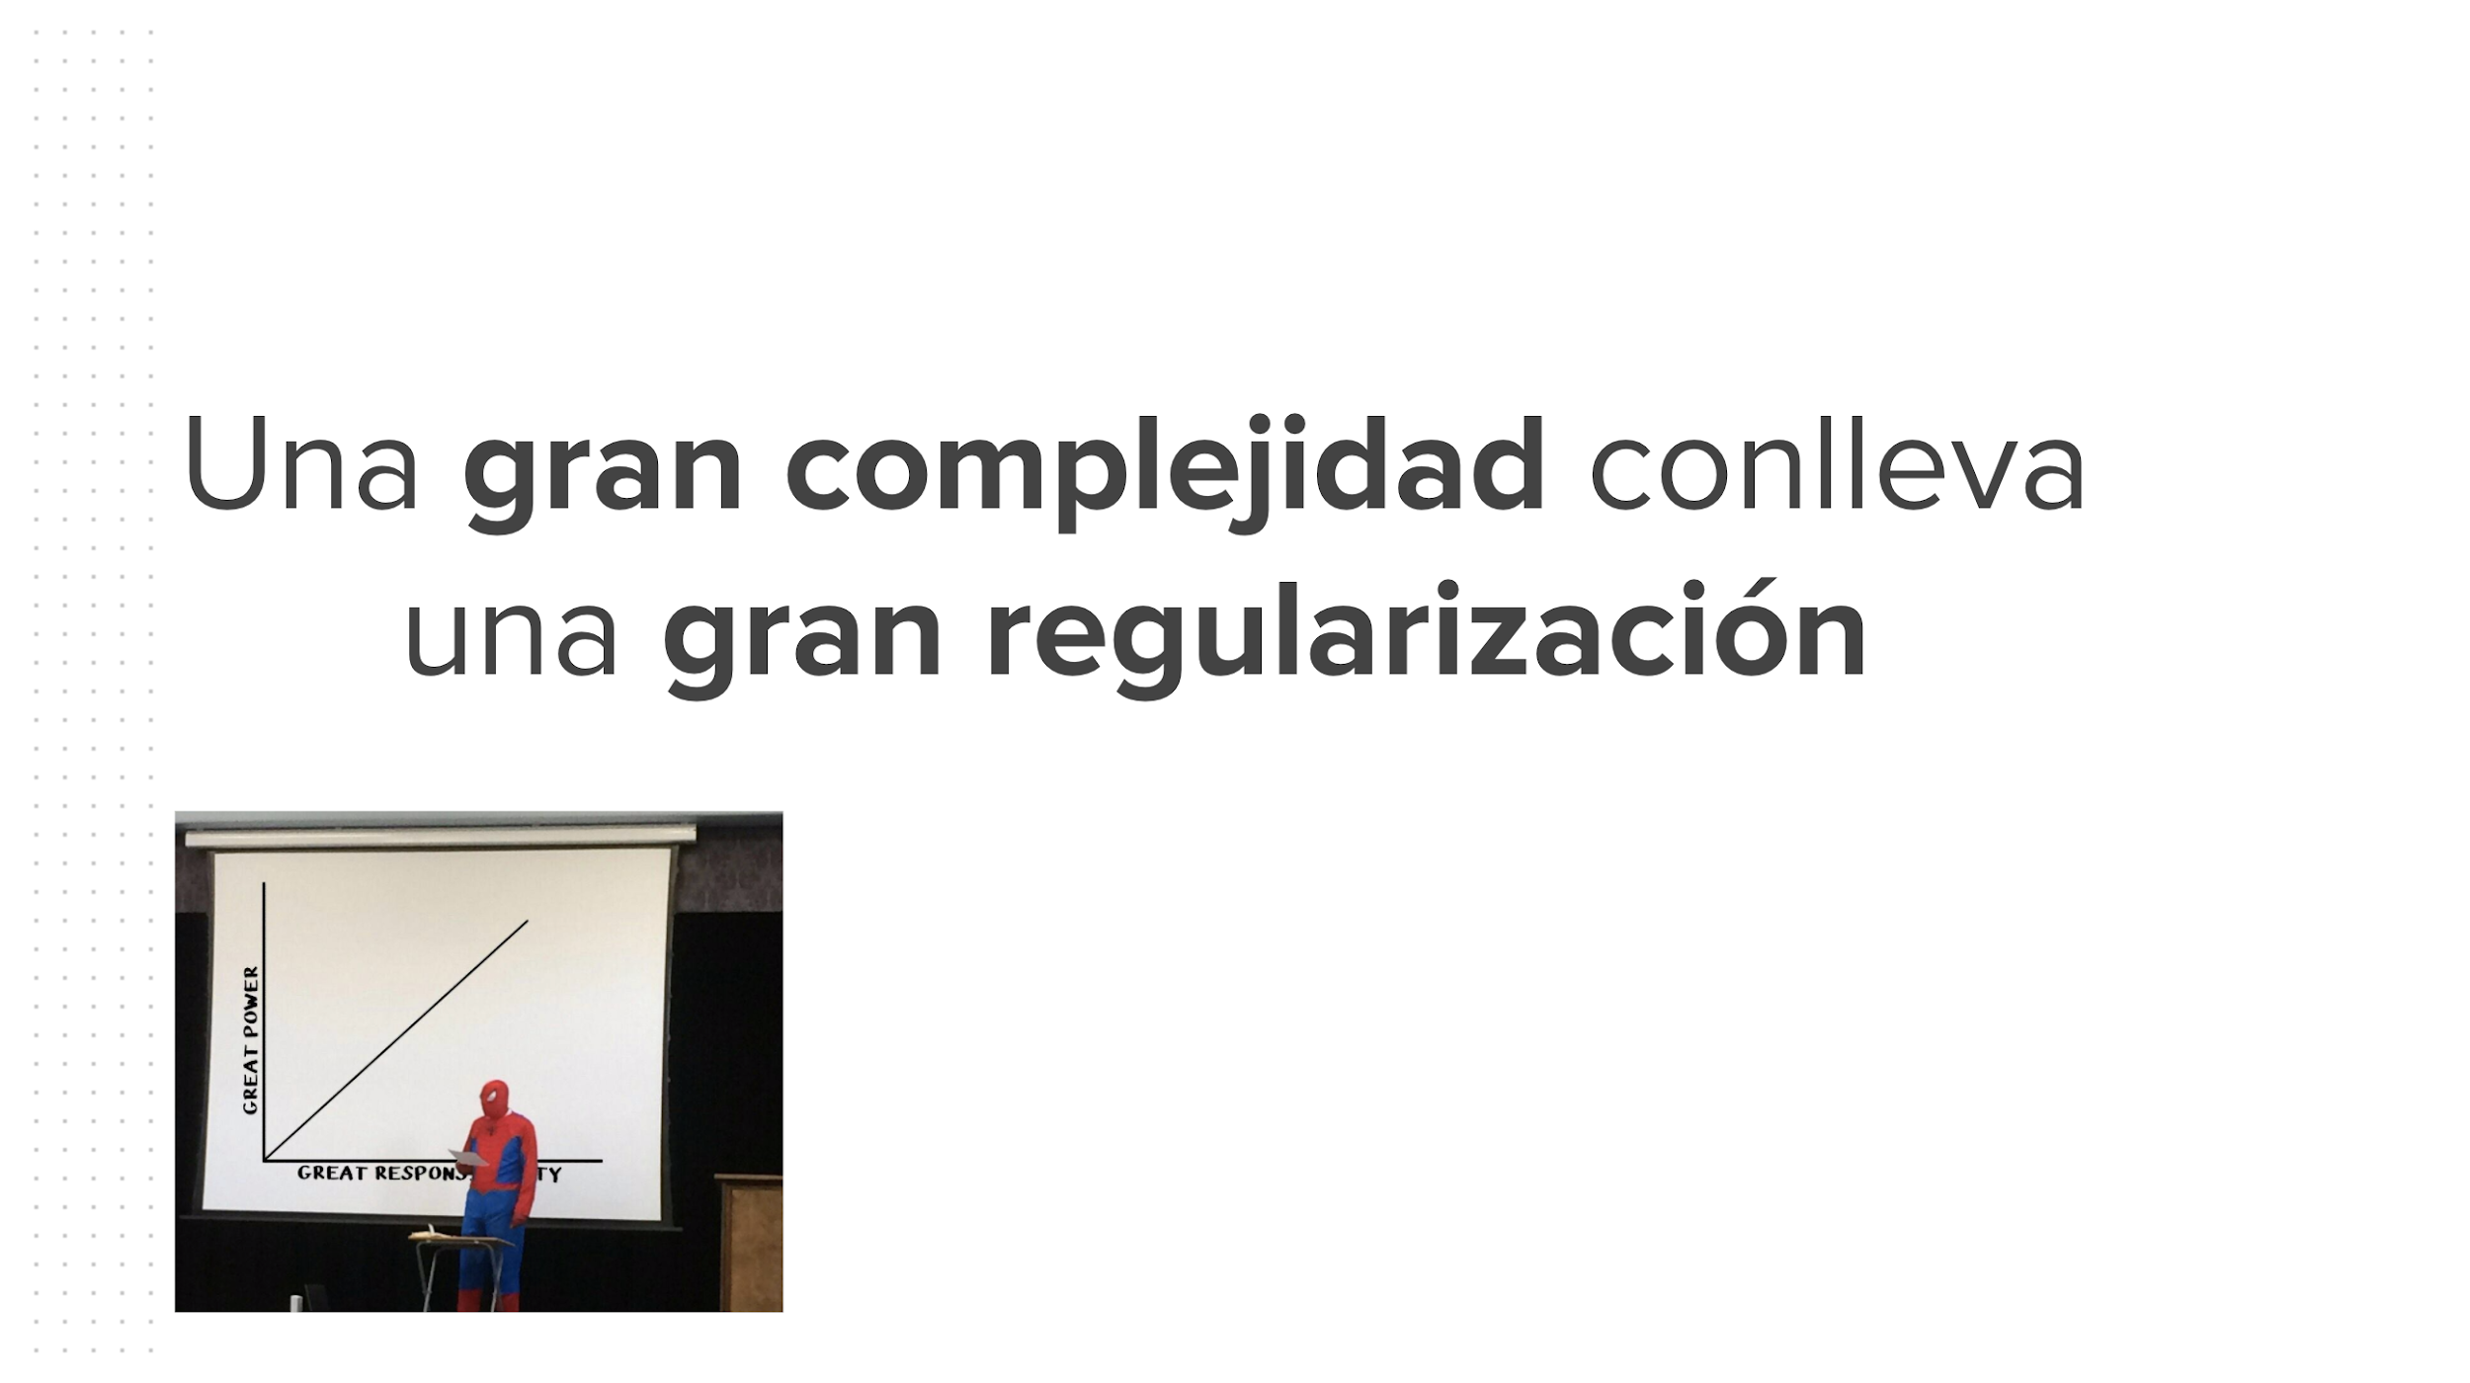
Penalizar coeficientes grandes: intuición
Modelo: y_{i} = f_{β}(x_{i})
Hipótesis
si x₁ está “cerca” de x₂
entonces y₁ debería estar cerca de y₂
ergo, quisieramos que f_{β}(x₁) este cerca de f(x₂)
Tener coeficientes “grandes” atenta contra este comportamiento
Notes:
https://docs.google.com/presentation/d/1Ay7kHpbeZH2jJKeMzyJnLSa4g4-Yep0-v-OiNcTX268/edit#slide=id.g54492dbfca_0_0

Slide 45
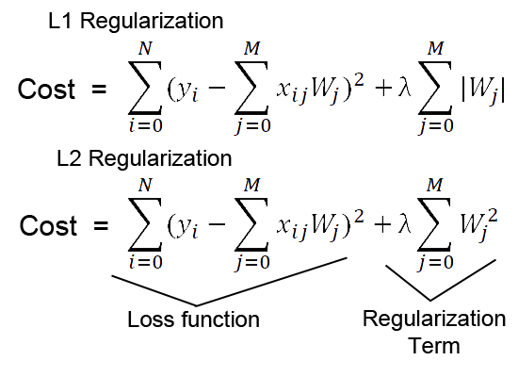
Ejemplos de regularizaciones: L1 y L2

Slide 46
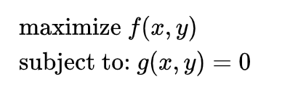
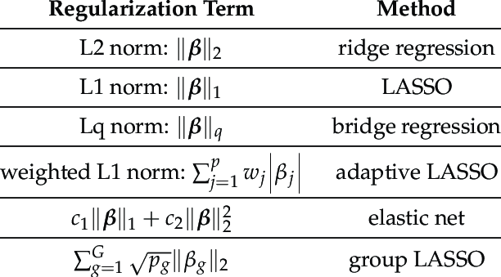

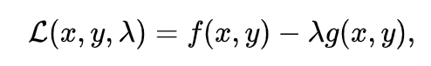
Multiplicadores de Lagrange
Hastie pagina 61 Bishop pagina 144
Notes:
https://people.duke.edu/~hpgavin/cee201/LagrangeMultipliers.pdf

Slide 47
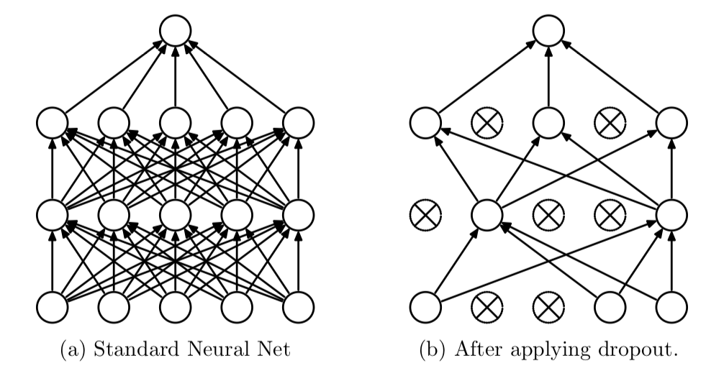
Ejemplos de regularizaciones: Dropout

Slide 48
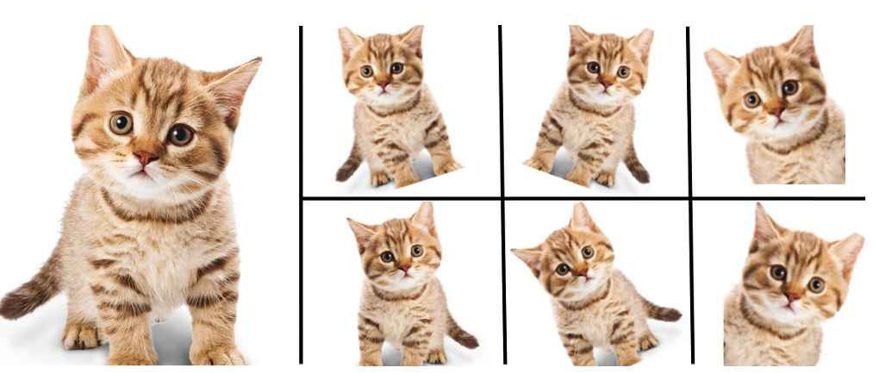
Data augmentation

Slide 49
Preguntas in class
https://itempool.com/elsonidoq/live/

Slide 50
Bias / Variance trade off

Slide 51
Bias / variance trade off
Una versión resumida de este post. Muy muy recomendados!!!

Slide 52
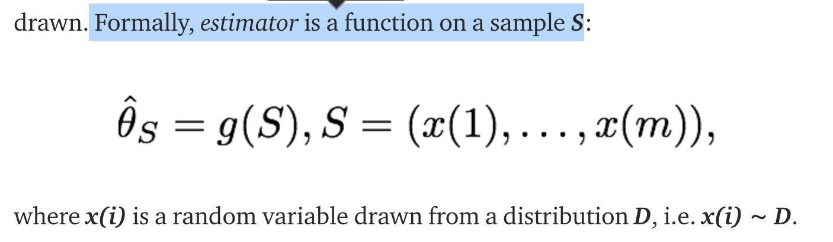
Bias / variance trade off [estimadores]

Slide 53
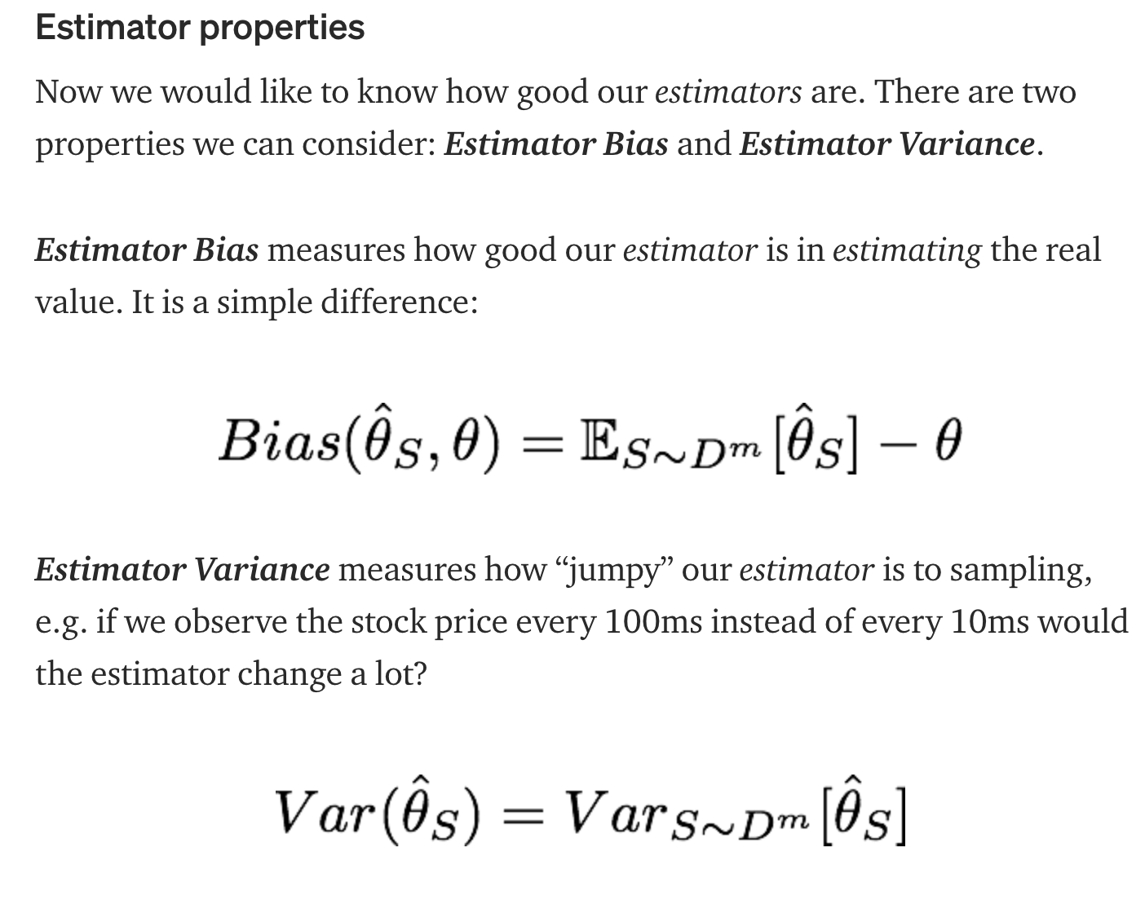
Bias / variance trade off [estimadores]

Slide 54
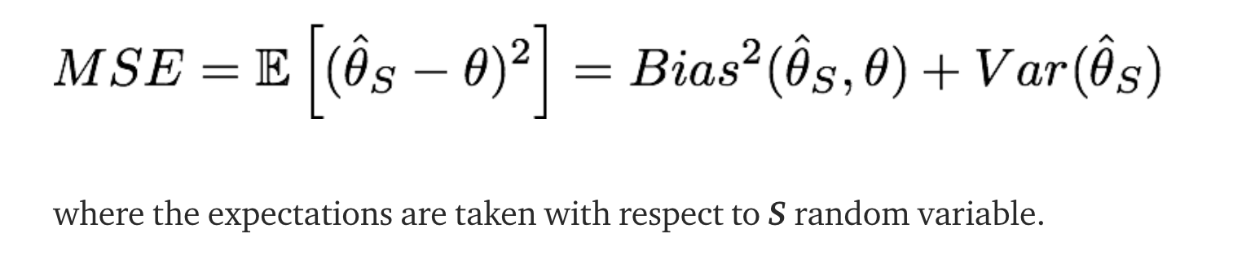
Bias / variance trade off [estimadores]

Slide 55
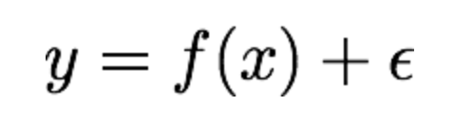
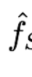

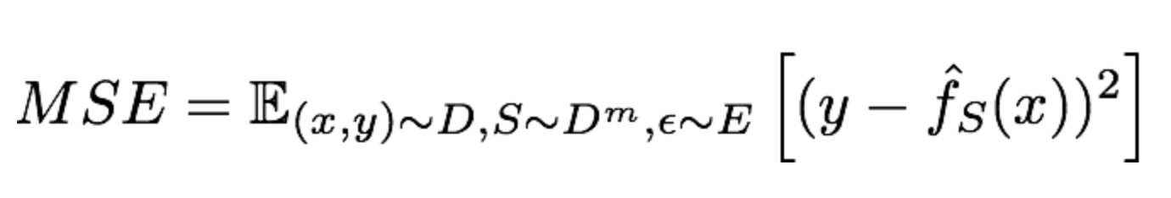
Bias / variance trade off [Machine Learning]
Asumimos que existe una función desconocida que vincula x con y
Entrenamos un modelo y evaluamos cómo le va en datos no vistos

Slide 56
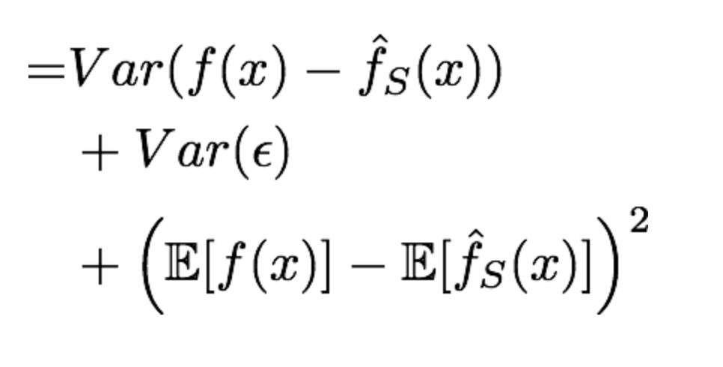
Bias / variance trade off [Machine Learning]
Se puede demostrar (y esta en el medium) que
Notes:
The first term is usually referred to as Variance. It shows how “jumpy” the gap between the real model and the predictor model is depending on the training data S and the test data (x,y). Models with high capacity (e.g. neural network with extremely many layers) have high variance and models with low capacity (e.g. think linear regression) have low variance.
The second term is Noise. It shows the impact of the observation noise. It does not depend on anything but the underlying distribution of the noise. There is nothing we can do to reduce this noise, it is irreducible.
The third term is a squared Bias. It shows whether our predictor approximates the real model well. Models with high capacity have low bias and models with low capacity have high bias.

Slide 57
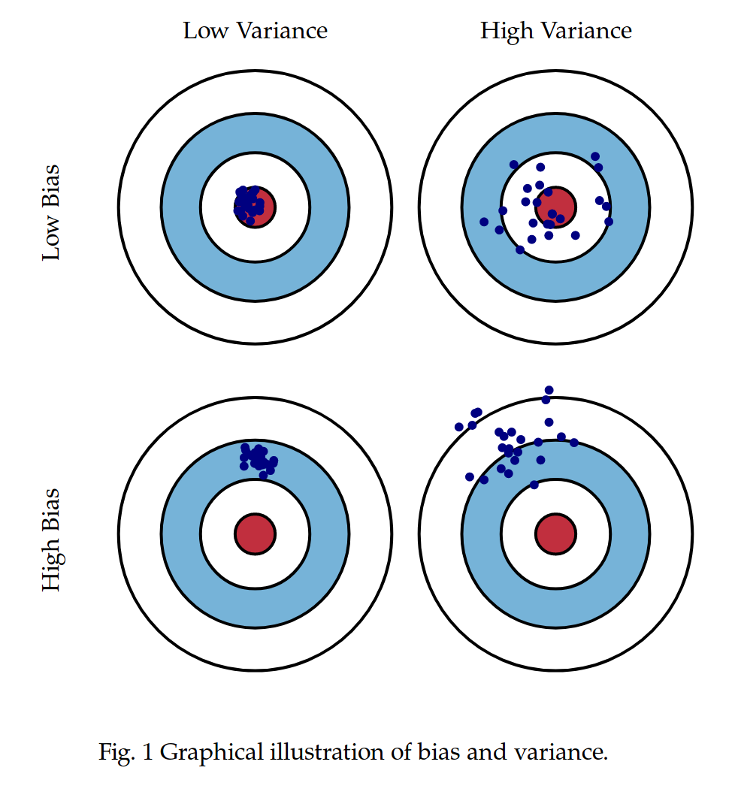
Bias / variance trade off [Machine Learning]
Se puede demostrar (esta en el post de medium) que
Notes:
The first term is usually referred to as Variance. It shows how “jumpy” the gap between the real model and the predictor model is depending on the training data S and the test data (x,y). Models with high capacity (e.g. neural network with extremely many layers) have high variance and models with low capacity (e.g. think linear regression) have low variance.
The second term is Noise. It shows the impact of the observation noise. It does not depend on anything but the underlying distribution of the noise. There is nothing we can do to reduce this noise, it is irreducible.
The third term is a squared Bias. It shows whether our predictor approximates the real model well. Models with high capacity have low bias and models with low capacity have high bias.

Slide 58
De qué me sirve?
Entreno un modelo.
Si tengo high bias ⇒ Increase model complexity
Si tengo high variance ⇒ menos model complexity o regularize o más data

Slide 59
Y cómo me doy cuenta
High Bias
Error alto en training y validation sets
High variance
Error bajo en training set y alto en validation set
Asumiendo que no overfiteamos al validation set

Slide 60
Preguntas in class
https://itempool.com/elsonidoq/live/

Slide 61
Model selection
El arte de navegar por el universo de soluciones

Slide 62
Parámetros vs hyper parámetros
Un parámetro es algo que se estima en el método de aprendizaje
e.g. es el β en una regresión
Un hyper parámetro determina el método de aprendizaje
e.g. si vamos a usar o no regularización

Slide 63
Model selection es buscar los mejores hyper parámetros para nuestro problema

Slide 64
Hyper parámetros
Todo lo que no se estima con los datos puede pensarse como hyper parámetro
Normalizamos los datos?
Vamos a utilizar X característica?
Usamos arbol o red neuronal?
Qué altura máxima le permito tener al árbol?

Slide 65
Model selection: Diferentes approaches
Pruebas manuales
Grid search
Random search
Secuential model based optimization
Auto ML

Slide 66
Pruebas manuales
Sistematicidad es fundamental
Permite un análisis mucho más detallado entre prueba y prueba
Muy útil con modelos que son caros de entrenar

Slide 67

Grid search

Slide 68
Grid search
Pros:
Exhaustivo
Facil de programar
Cons
Exhaustivo

Slide 69

Grid search
Pros:
Exhaustivo
Facil de programar
Cons
Exhaustivo

Slide 70
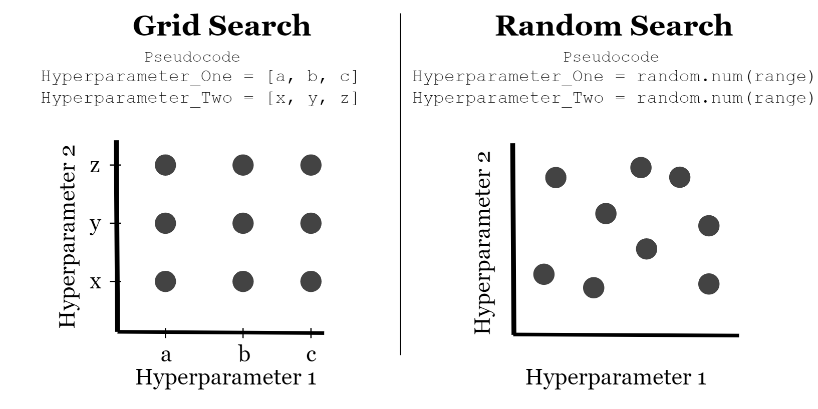
Random search
Es como Grid Search pero no se queda clavado probando todas las posibilidades

Slide 71
Random search
Pros:
Explora el espacio sin tener que detenerse en cada posible combinación
Facil de programar
Cons:
No hay relación entre los experimentos viejos y los nuevos
i.e. no aprende del pasado
Exhaustivo

Slide 72
Secuential Model Based Optimization
Entrenar un modelo es una operación cara
Model selection puede pensarse como un problema de optimización
Queremos optimizar f(hyper_parameters) → metrica
Por ejemplo
Familia de modelos: regresion lineal
hyper_parameters: coeficiente λ de regularización
f(λ)
Entrena el modelo utilizando λ
Devuelve el error cuadrático en el development set

Slide 73
Secuential Model Based Optimization
La idea es utilizar un modelo para guiar la búsqueda en el espacio de hyper parámetros
Llevándolo a concreto en nuestro ejemplo
x_{i} → λ
y_{i} → error cuadratico en development set
Hay muuuuchas implementaciones

Slide 74
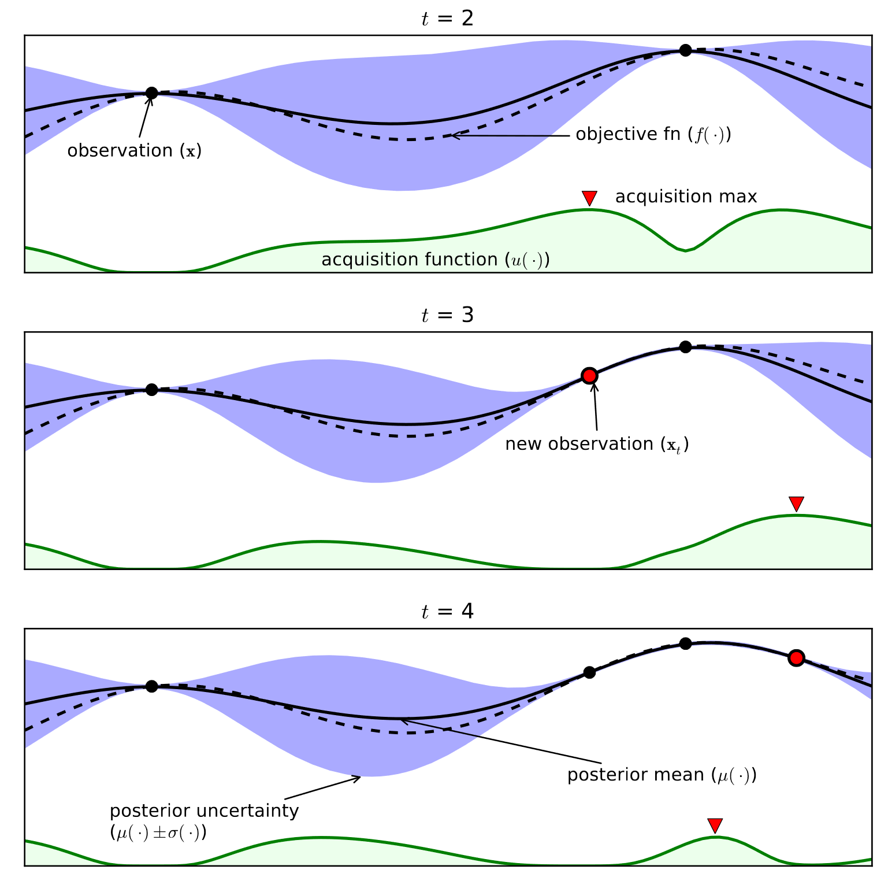
Ejemplo: SMBO bayesiano

Slide 75
Ejemplo: SMBO bayesiano

Slide 76
Ejemplo: SMBO bayesiano

Slide 77
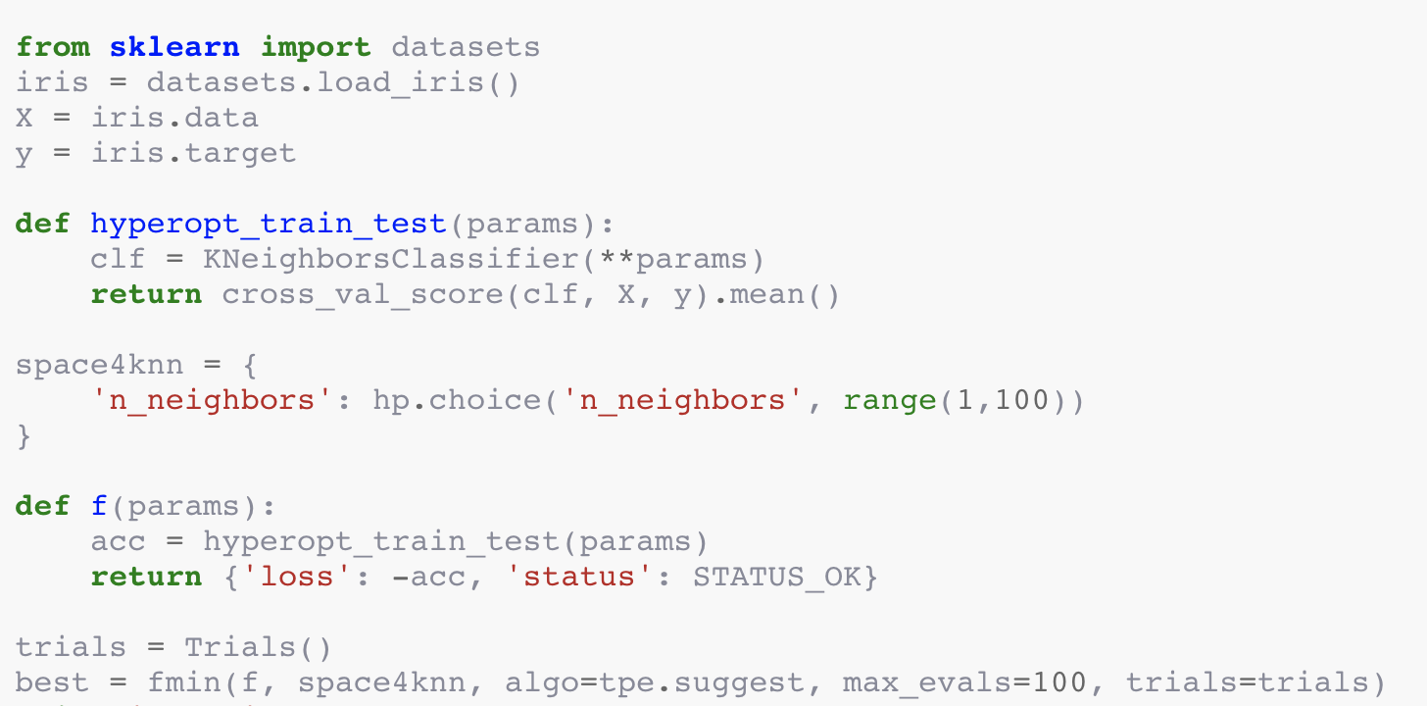
Exemplo SMBO: hyperopt

Slide 78
Exemplo SMBO: hyperopt

Slide 79
Exemplo SMBO: hyperopt

Slide 80
Auto ML
Esencialmente SMBO
Posiblemente con Deep Learning
Abstrae los espacios de búsqueda
⇒ No tenes que saber cómo funciona cada hyper parametro

Slide 81
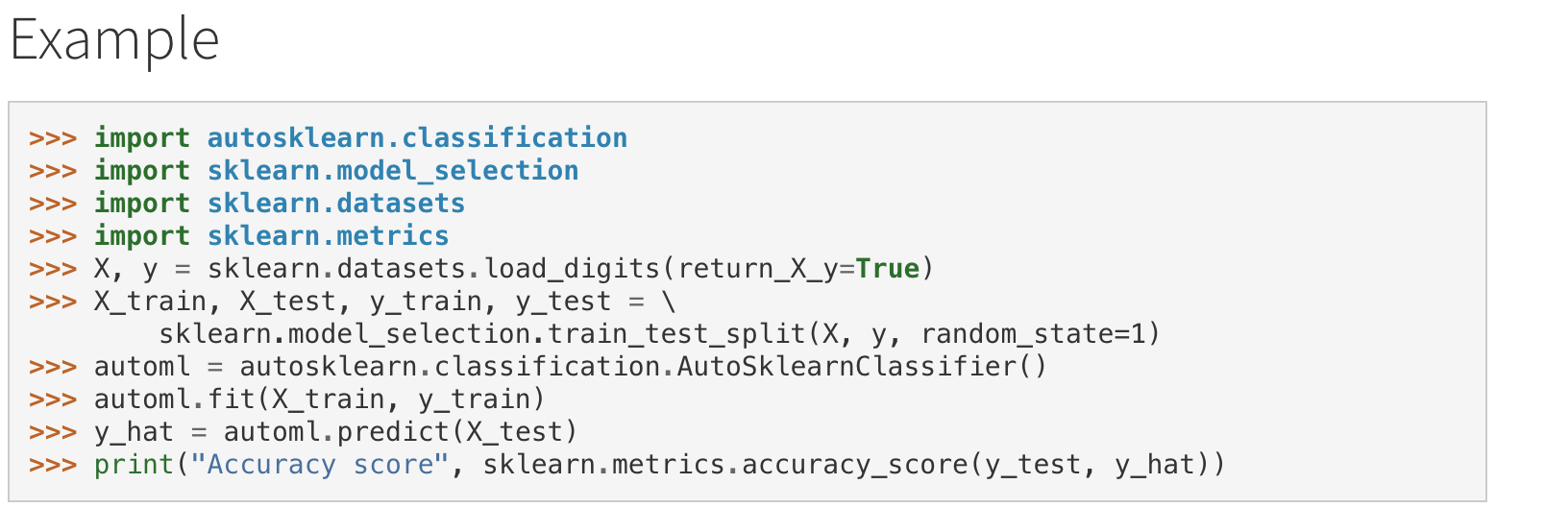
Ejemplo: Auto sklearn

Slide 82
No free launch: todas las metodologías son útiles
Nada es gratis
e.g. AutoML nos da algo a cambio de computo y tiempo
Pensar un problema genera saltos cualitativos de performance
Framing del problema, arquitectura específica del modelo / red neuronal

Slide 83
Antes de terminar!
Situación Terminaste de entrenar un modelo, miras la pantalla y decís
“Uh, este modelo esta haciendo overfitting”
Te pregunto
Cómo te diste cuenta?
Y qué vas a hacer?

Slide 84
Hands on con toy examples!

Slide 85
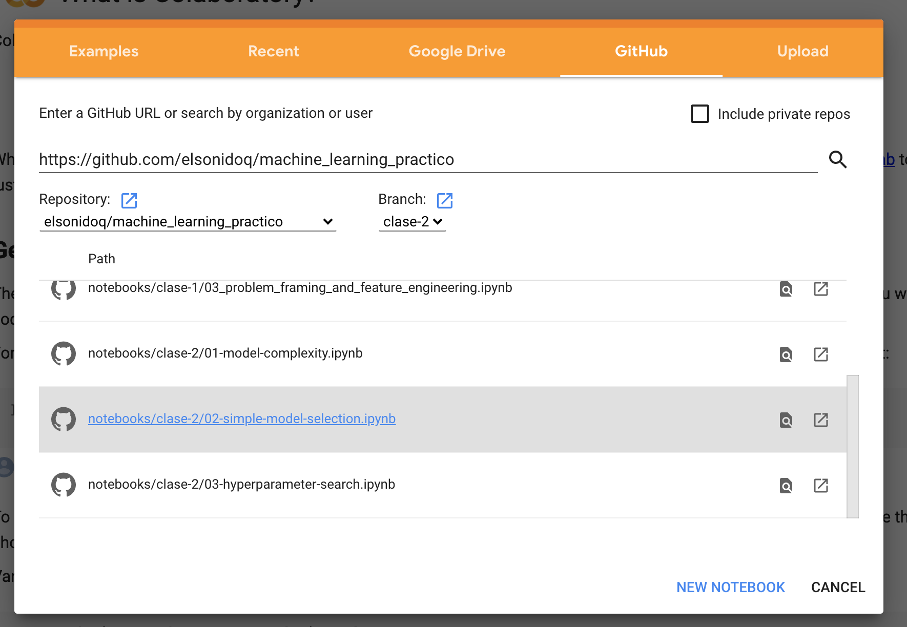

Slide 86
Entrenemos un baseline

Slide 87
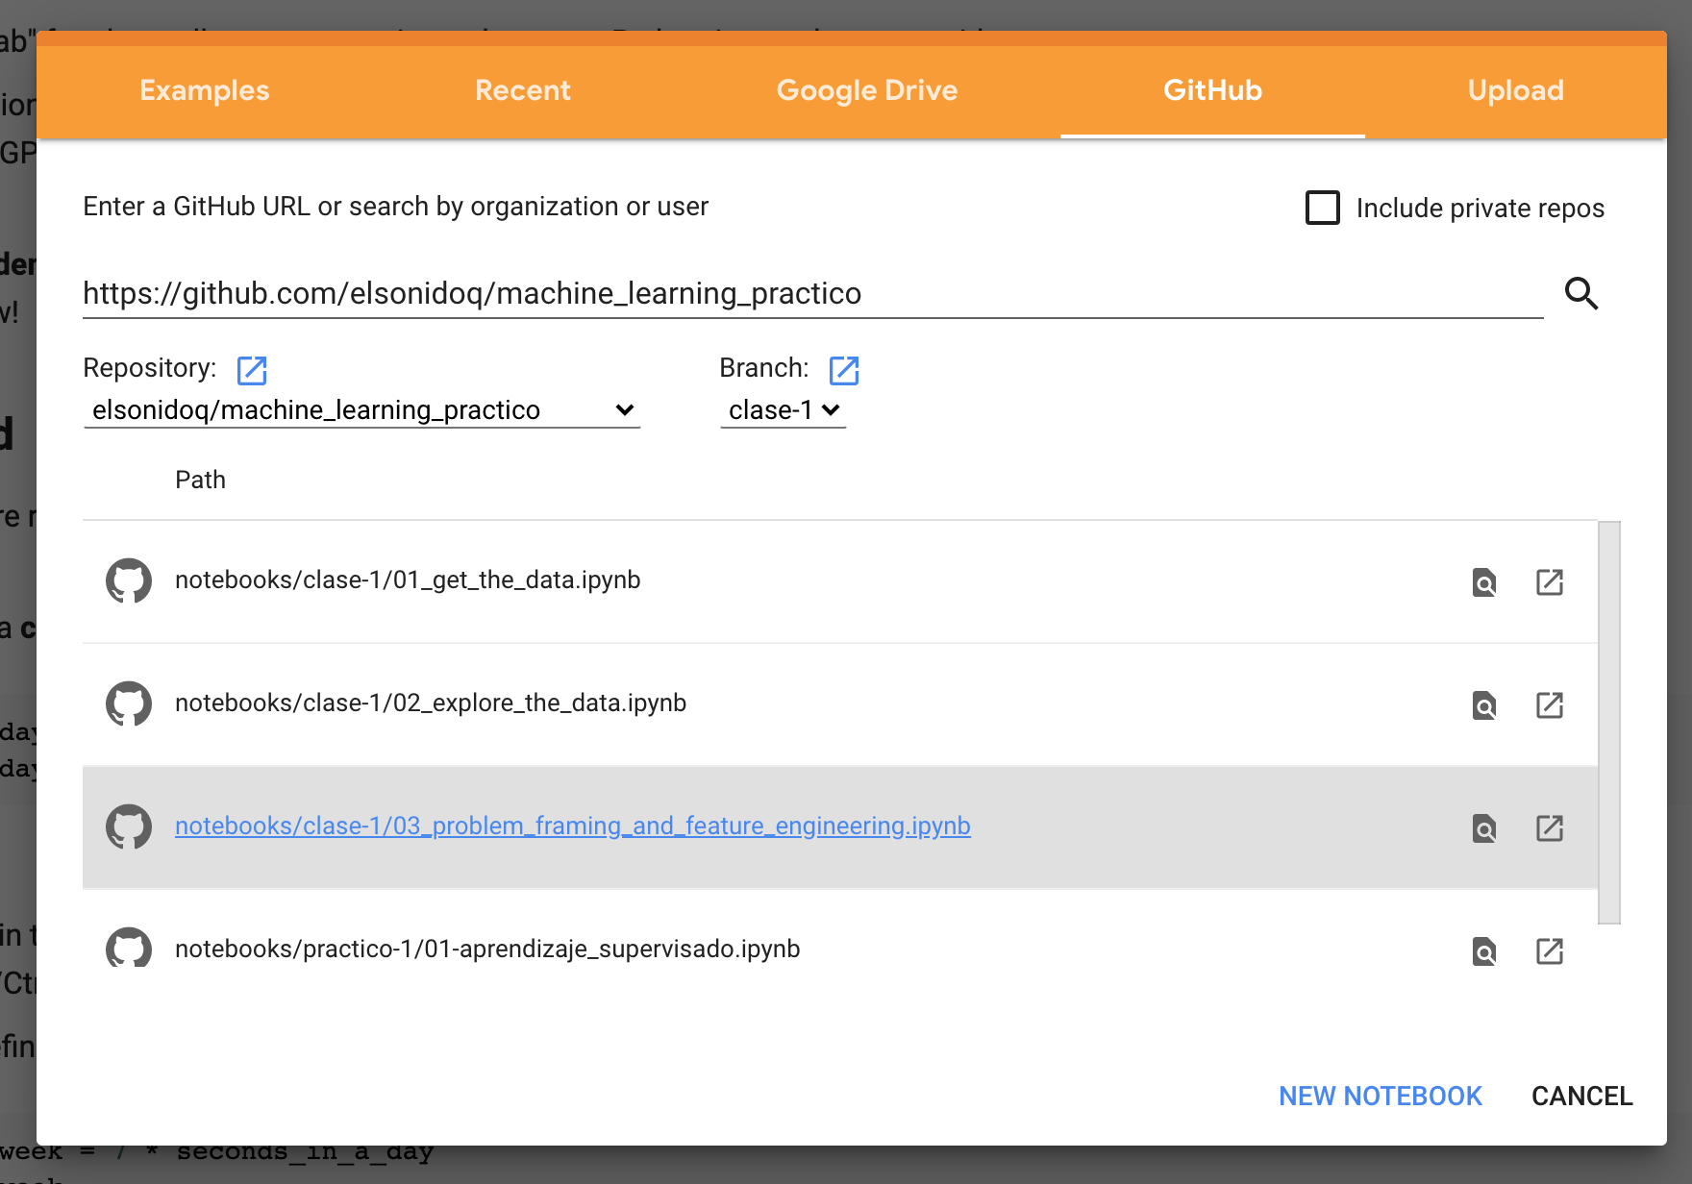

Slide 88
Metodología
Extrayendo las cosas que funcionan bien

Slide 89
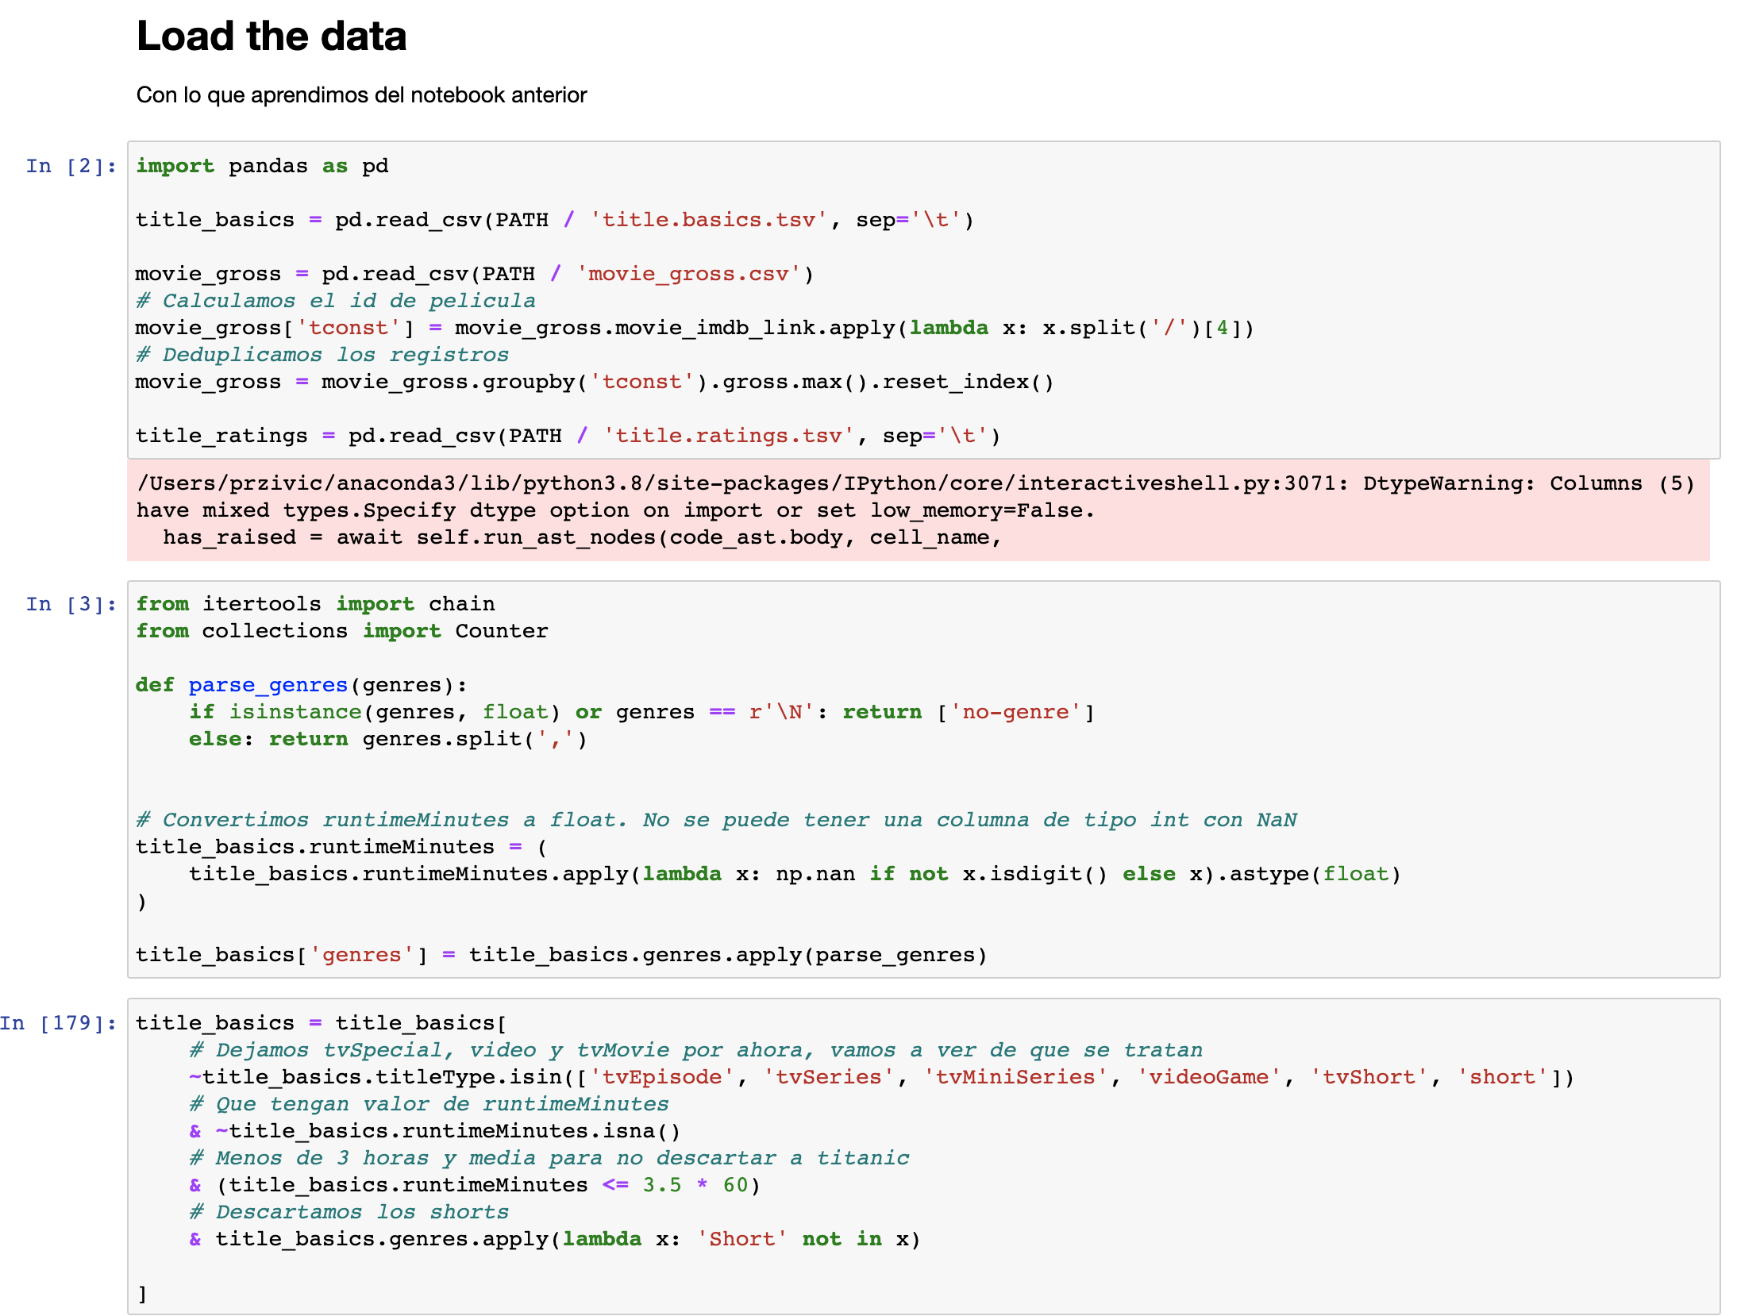
Repeat code: a great way to have bugs

Slide 90
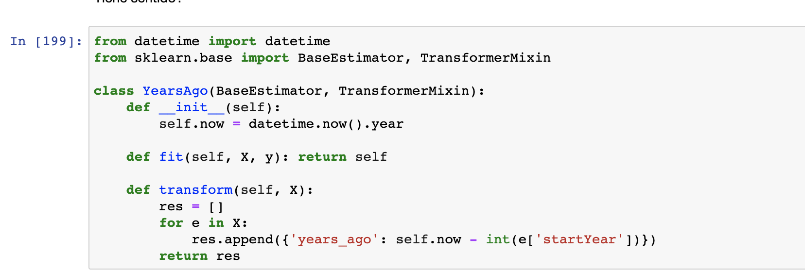
Repeat code: a great way to have bugs

Slide 91
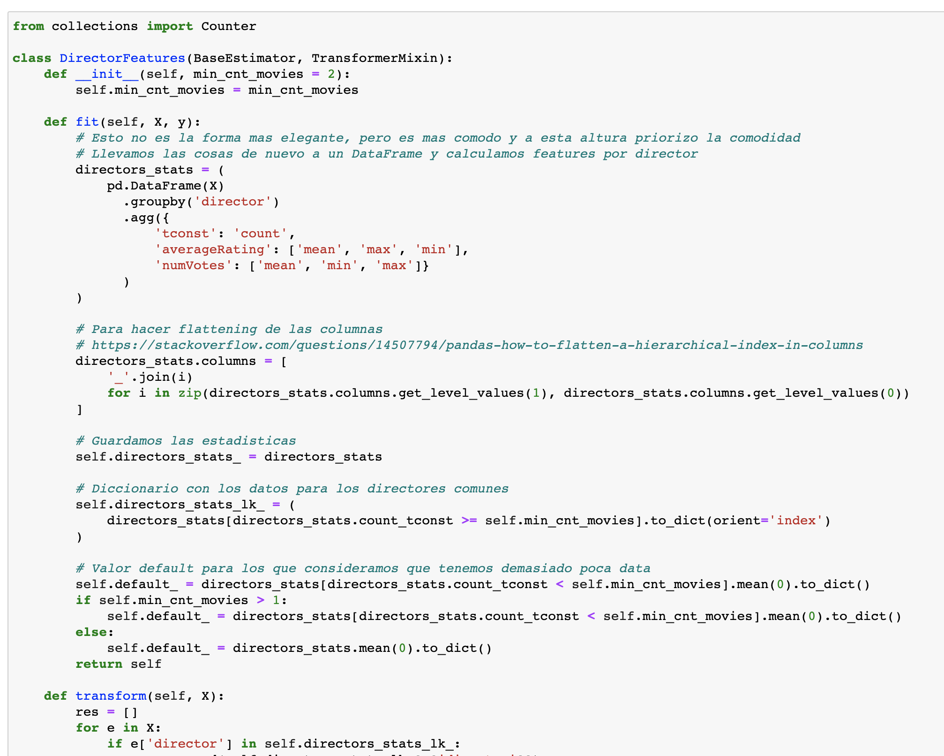
Repeat code: a great way to have bugs

Slide 92
Metodología
Prototipar en notebook
Extract a un archivo .py (o .R)
Cuando validamos que funciona
Cuando necesitamos ese código desde otra notebook
Cuando es demasiado código y hace la notebook muy larga

Slide 93
Vamos al PyCharm

Slide 94
Guia de ejercicios

